Slide 1


PROPOSAL MASTER & ROADMAP IMPLEMENTASI
Modernisasi Gerbang Akses Swing Barrier Gate &
Sistem Enterprise Gym Management POS
Integrasi Biometrik Face Recognition AI, Dual-Direction Gate, dan Point of Sale Terpadu
Disusun oleh: Zag Digital Indonesia • Untuk: Owner & Manajemen Kaisar Gym Pontianak
×

Slide 2
BUSINESS VALUE & ROI
KAISAR GYM × ZAG DIGITAL
Mengapa Kaisar Gym Perlu Bertransformasi?
1. Kebocoran Member Ilegal
• Member numpang teman saat jam ramai.
• Member expired tetap bebas latihan tanpa ketahuan kasir.
• Potensi kehilangan omset hingga puluhan juta per bulan.
2. Pembukuan & Kasir Rawan Selisih
• Transaksi kasir manual rawan salah hitung.
• Belum ada cetak nota resmi berlogo & cap lunas otomatis.
• Rekonsiliasi modal kas harian memakan waktu staf.
3. Pengalaman Member Konvensional
• Harus titip kartu fisik di meja resepsionis.
• Antrean kasir memperlambat alur masuk member.
• Belum ada notifikasi otomatis pengingat paket habis via WhatsApp.
Solusi: Zero Illegal Access
Pintu gerbang 100% terkunci elektrik. Hanya member dengan status ACTIVE yang dapat membuka pintu swing barrier.
Solusi: POS Terintegrasi Penuh
Pembayaran di kasir (Membership, Daily Pass, PT, Retail) langsung membuka akses gerbang dan tercetak rapi pada nota standar A4.
Solusi: Touchless Face AI Experience
Member cukup menatap kamera gerbang (Face ID) tanpa repot bawa kartu fisik. Menaikkan prestise Kaisar Gym ke standar mega-gym modern.

Slide 3
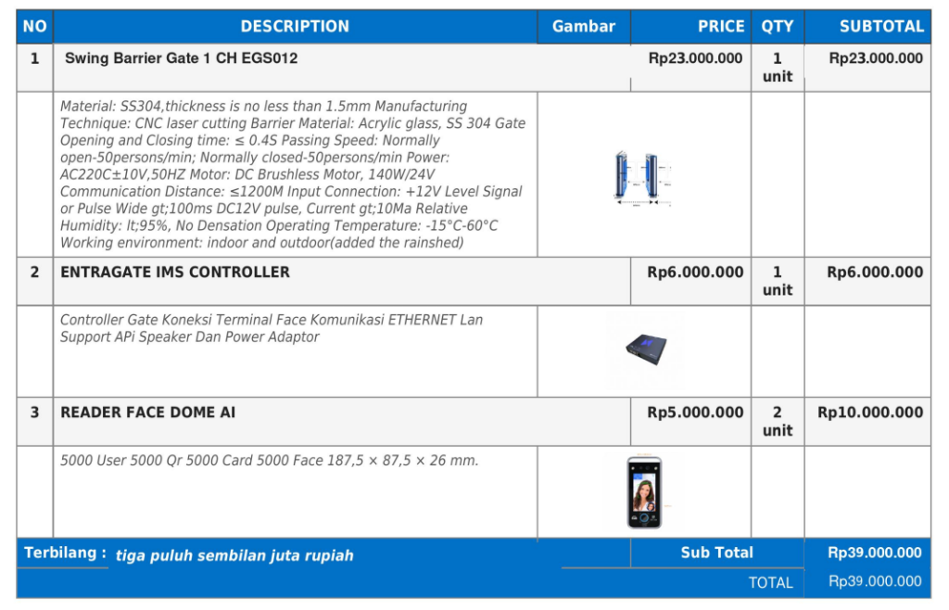
INVESTASI & SPESIFIKASI
KAISAR GYM × ZAG DIGITAL
Rincian Pengadaan Hardware & Pemasangan
1. Swing Barrier Gate 1 CH EGS012 (Rp 23.000.000)
Material Stainless Steel SUS304 (tebal ≥ 1.5mm) tahan karat & keringat. Motor Brushless DC 24V halus dan awet. Kecepatan buka ≤ 0.4 detik (50 orang/menit).
2. Entragate IMS Controller (Rp 6.000.000)
Otak gerbang dengan komunikasi Ethernet LAN & Support API Lokal. Terhubung langsung dengan Server POS Kaisar Gym melalui kabel jaringan lokal.
3. Reader Face Dome AI (2 Unit = Rp 10.000.000)
Kapasitas 5.000 Wajah, 5.000 QR, 5.000 Kartu. 1 Unit untuk Arah Masuk (IN) dan 1 Unit untuk Arah Keluar (OUT).
★ CATATAN: Total Rp 39.000.000 sudah All-In termasuk jasa pasang & setting.

Slide 4
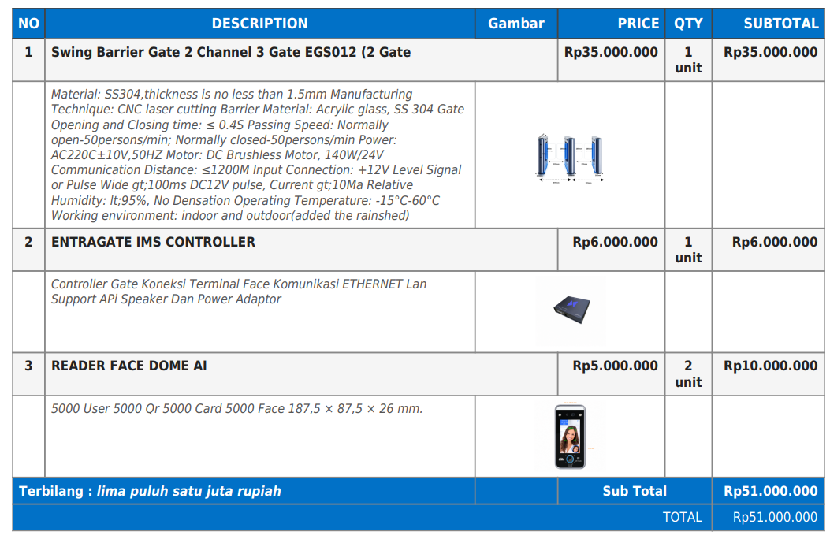
INVESTASI & SPESIFIKASI
KAISAR GYM × ZAG DIGITAL
Rincian Pengadaan Hardware & Pemasangan
1. Swing Barrier Gate 2 CH EGS012 (Rp 35.000.000)
Material Stainless Steel SUS304 (tebal ≥ 1.5mm) tahan karat & keringat. Motor Brushless DC 24V halus dan awet. Kecepatan buka ≤ 0.4 detik (50 orang/menit).
2. Entragate IMS Controller (Rp 6.000.000)
Otak gerbang dengan komunikasi Ethernet LAN & Support API Lokal. Terhubung langsung dengan Server POS Kaisar Gym melalui kabel jaringan lokal.
3. Reader Face Dome AI (2 Unit = Rp 10.000.000)
Kapasitas 5.000 Wajah, 5.000 QR, 5.000 Kartu. 1 Unit untuk Arah Masuk (IN) dan 1 Unit untuk Arah Keluar (OUT).
★ CATATAN: Total Rp 39.000.000 sudah All-In termasuk jasa pasang & setting.

Slide 5
DESAIN LAYOUT GERBANG
KAISAR GYM × ZAG DIGITAL
Konsep Gerbang: 1-Channel Bidirectional
Reader Luar (Sisi Masuk / IN)
• Dipasang di tiang depan menghadap koridor luar.
• Member yang tiba cukup menatap kamera Face ID atau scan QR di HP.
• Saat status valid, daun akrilik mengayun membuka ke arah DALAM.
• Member dipersilakan masuk latihan.
Reader Dalam (Sisi Keluar / OUT)
• Dipasang di tiang dalam menghadap area fitness.
• Member yang selesai latihan menatap kamera Face ID keluar.
• Saat terdeteksi, daun akrilik mengayun membuka ke arah LUAR.
• Sistem otomatis mencatat durasi latihan & jam keluar di database.
Keunggulan & Fitur Keselamatan
1. Efisiensi Tempat & Biaya:
Cukup 1 lorong lorong (1 pasang pedestal) untuk masuk dan keluar bergantian.
2. Daun Akrilik Ramah Pengguna:
Tidak menyangkut di tas gym besar seperti tripod putar lama.
3. Fail-Safe Pemadaman Listrik:
Jika listrik padam, motor otomatis melepas kunci dan daun akrilik bebas didorong untuk evakuasi darurat.

Slide 6
INTEGRASI SISTEM
KAISAR GYM × ZAG DIGITAL
Arsitektur Komunikasi API: Gate ↔ POS
Alur Verifikasi Otomatis (Face ➔ Gate)
1. Member hadapkan wajah ke Reader Face Dome AI.
2. Controller mengirim data ID member ke POS Server via LAN.
3. Backend POS memeriksa status paket membership di database:
• ACTIVE & Belum Expired ➔ Respon ALLOW ➔ Gate Membuka.
• PENDING / CUTI / EXPIRED ➔ Respon DENY ➔ Buzzer Merah Berbunyi.
Aturan Bisnis Status Membership
• Menunggu Aktivasi: Paket dibeli sekarang, aktif mulai tanggal yang dipilih. Gate otomatis menolak jika belum masuk tanggal mulai.
• Masa Cuti (Freeze): Akses dikunci sementara selama periode cuti.
• Expired: Gerbang terkunci dan member diarahkan ke kasir untuk perpanjangan.
Fitur Tambahan: Tombol Override Buka Gate di Layar Kasir POS
Kasir / Front Desk memiliki tombol manual 'BUKA GERBANG' di layar POS. Sangat berguna untuk:
• Tamu penting / VIP yang berkunjung tanpa scan wajah.
• Pengunjung harian (Daily Pass) atau trial sesi pertama.
• Staf teknisi / vendor yang membawa peralatan besar ke dalam gym.

Slide 7
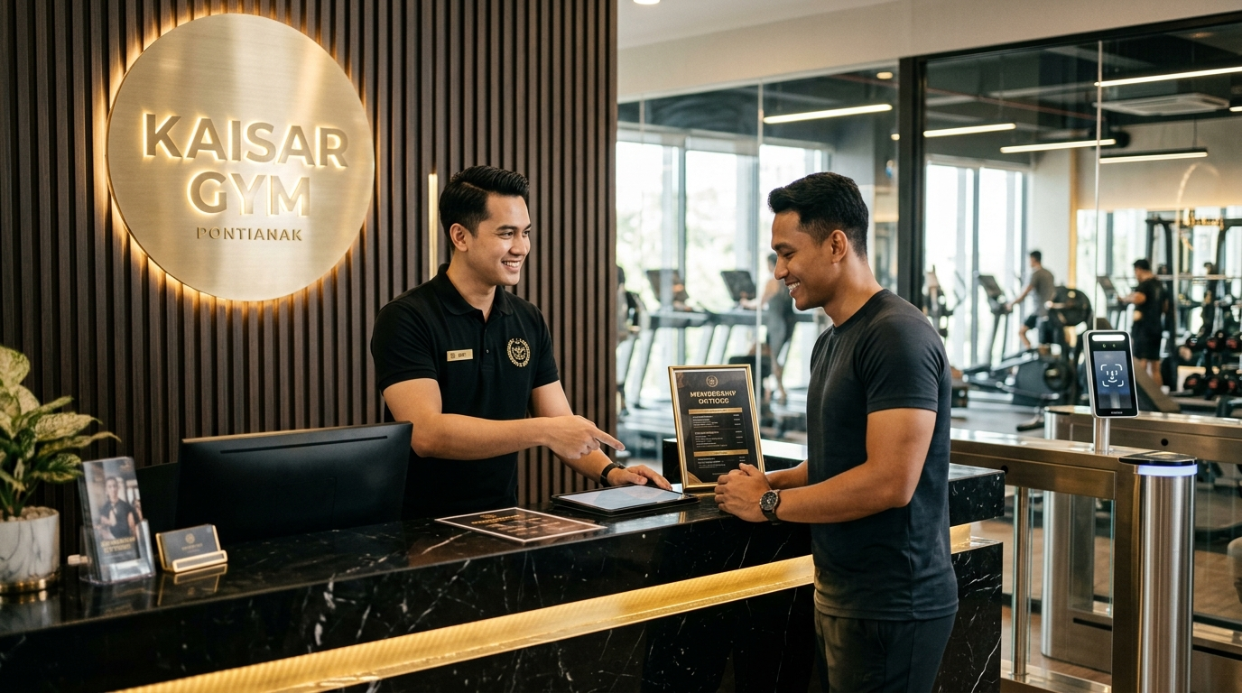
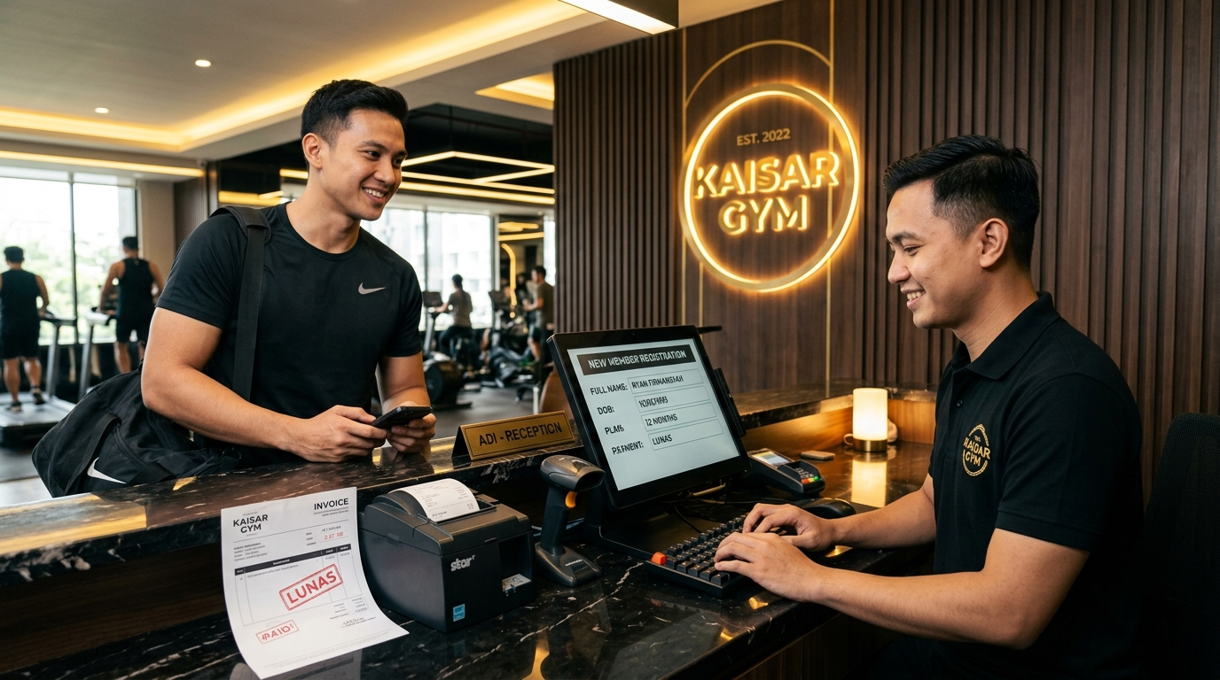
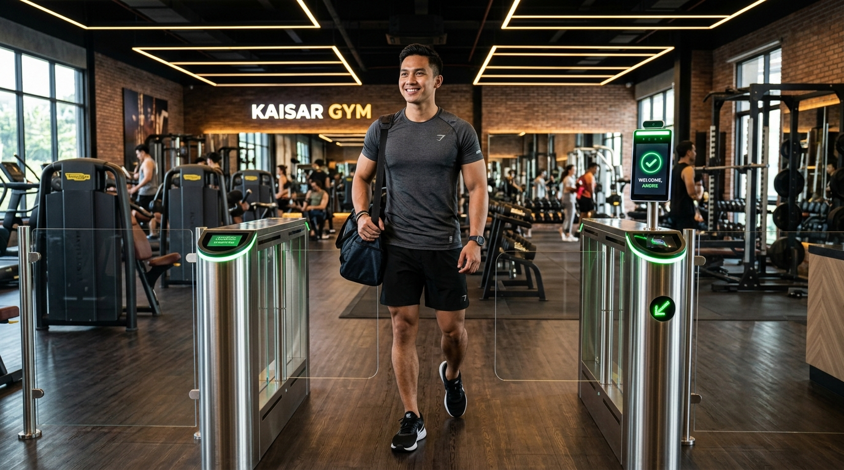
MEMBER JOURNEY EXPERIENCE
KAISAR GYM × ZAG DIGITAL
Visualisasi Alur Pengalaman Member Baru
1. Konsultasi Front Desk
Calon member datang disambut ramah oleh staf front desk di meja resepsionis berdesain mewah. Staf memaparkan katalog paket gym, kelas studio, dan program personal trainer.
2. Input POS & Cetak Nota A4
Staf menginput data identitas & foto wajah member ke sistem POS Kaisar Gym. Pembayaran lunas tercatat (Tunai/QRIS/Transfer), dan nota resmi berlogo & cap lunas langsung dicetak.
3. Akses Gate Masuk Fasilitas
Member melangkah ke Swing Barrier Gate. Face Dome AI mengenali wajah aktif member dalam ≤ 0.4 detik, lampu indikator menyala hijau, gerbang terbuka, dan member siap latihan!

Slide 8
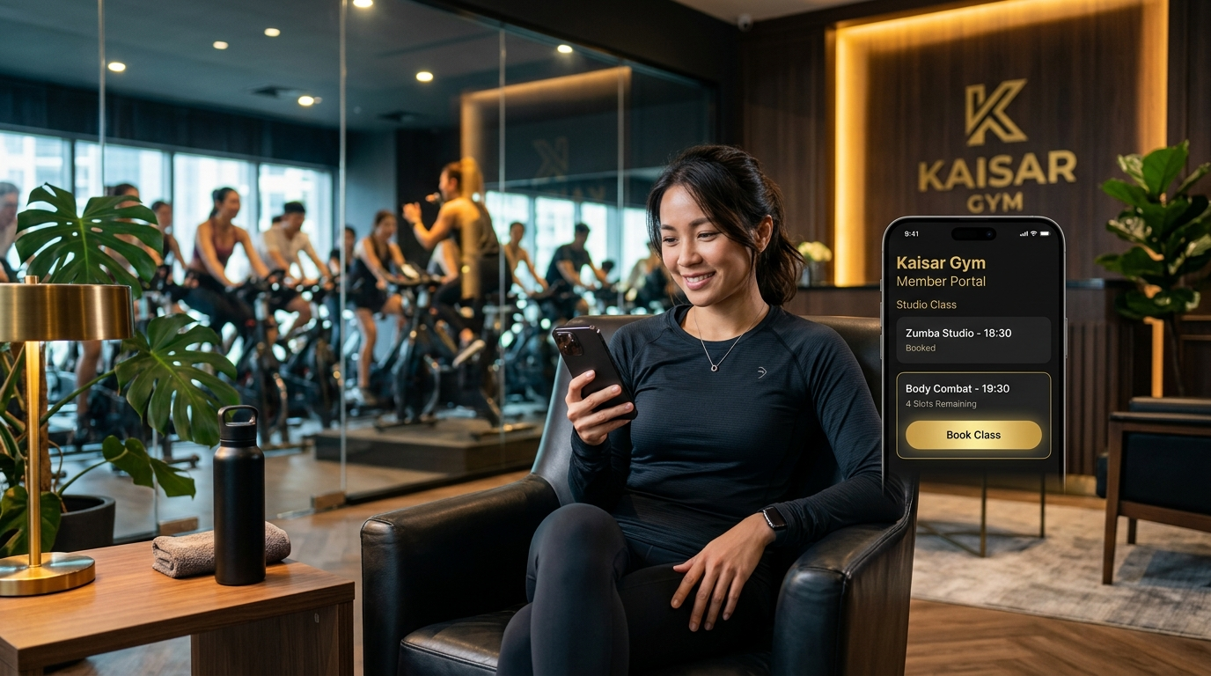
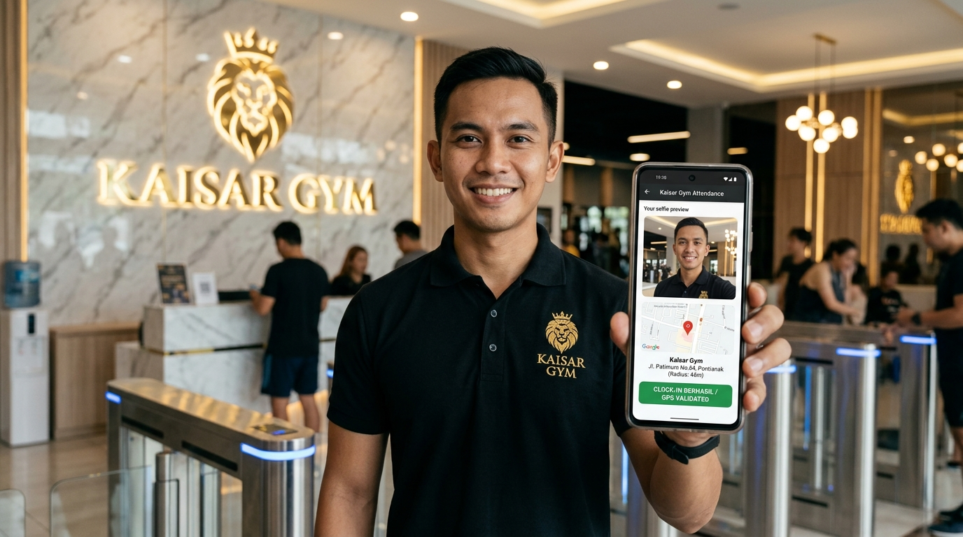

TEKNOLOGI & KEMUDAHAN BISNIS
KAISAR GYM × ZAG DIGITAL
Ekosistem Layanan & Operasional Terpadu
1. Booking Studio via HP
Member santai di lounge Kaisar Gym booking kelas Yoga, Zumba, atau Muay Thai mandiri lewat portal smartphone tanpa antre di kasir. Kuota slot kelas terpantau real-time.
2. Presensi Selfie + GPS Staf
Staf & coach wajib clock-in foto selfie dengan validasi radius lokasi gym (Jl. Patimura No.84 Pontianak). Mencegah 100% praktik titip absen & manipulasi fake GPS.
3. Owner Remote Dashboard
Owner memantau omset harian live (Rp 48.720.000), 312 pengunjung aktif di gym, dan status gate online langsung dari iPad di mana saja tanpa harus selalu hadir di kasir.

Slide 9
FITUR SOFTWARE POS
KAISAR GYM × ZAG DIGITAL
Sistem POS: Kasir, Billing & Shift Kas Kecil
Katalog Produk & Paket
• Membership Reguler, Studio, VIP, Student.
• Tiket Masuk Harian (Daily Pass).
• Paket Personal Trainer (12/24 sesi).
• Retail F&B, Suplemen Whey, Air Mineral.
Metode Pembayaran Lengkap
• Pembayaran Tunai (Cash).
• QRIS Statis / Dinamis.
• Transfer Bank (BCA, Mandiri, dll).
• Split Payment (sebagian tunai + sebagian transfer).
Cetak Nota Resmi Standar A4
• Format nota ukuran A4 standar profesional.
• Dilengkapi Logo Resmi Kaisar Gym.
• Alamat lengkap Jl. Patimura No.84 Pontianak.
• Dilengkapi Cap Stempel 'LUNAS' otomatis.
SOP Buka-Tutup Shift Kasir
Setiap pergantian kasir wajib input saldo modal laci di awal shift. Di akhir shift, kasir memasukkan jumlah uang fisik riil. Sistem secara otomatis menghitung ada/tidaknya selisih kas demi akuntabilitas 100%.
Laporan Finansial Real-Time untuk Owner
Owner dapat memantau omset harian, mingguan, dan bulanan langsung dari smartphone atau laptop kapan saja tanpa harus menunggu laporan bulanan manual staf.

Slide 10
FITUR SOFTWARE POS
KAISAR GYM × ZAG DIGITAL
CRM Member, Kelas Studio & Personal Trainer
1. CRM & Keanggotaan
• Pendaftaran Member Baru cepat dengan upload foto KTP dan foto wajah.
• Pencatatan nomor plat kendaraan untuk hak akses parkir member.
• Broadcast WhatsApp Otomatis: pengingat masa aktif paket akan habis H-7 dan H-3.
• Pengelolaan masa cuti member resmi berjangka waktu.
2. Studio Classes
• Penjadwalan kelas studio (Yoga, Zumba, Spinning, Aerobic, Muay Thai).
• Batasan kuota peserta kelas untuk kenyamanan studio.
• Booking mandiri oleh member melalui web portal smartphone.
• Laporan tingkat keterisian kelas untuk evaluasi jadwal terpopuler.
3. Personal Trainer (PT)
• Pembelian kontrak sesi PT (12, 24, atau 36 sesi).
• Input eksekusi sesi latihan oleh coach setelah selesai melatih.
• Pengurangan kuota sesi otomatis dan transparan.
• Rekapitulasi sesi selesai untuk perhitungan komisi trainer yang adil dan akurat.

Slide 11
TATA KELOLA OPERASIONAL
KAISAR GYM × ZAG DIGITAL
SOP & Matriks Hak Akses (RBAC 7 Roles)
Role | Pemegang Peran | Hak Akses / Wewenang | Kewajiban SOP Harian
SUPER_ADMIN | Owner Kaisar Gym | Akses penuh laporan omset, master harga paket, audit transaksi & kelola akun staf. | Review omset harian & bulanan, approval kebijakan promo dan ekspansi.
OPS_MANAGER | Manajer Operasional | Akses operasional cabang, approval cuti member, audit shift kasir, buka gate darurat. | Verifikasi setoran kas harian kasir, analisis kepadatan gerbang & stok opname retail.
CASHIER | Front Desk / Resepsionis | Transaksi POS, registrasi member baru, cetak nota A4, buka shift & tutup shift kasir. | Hitung modal awal laci, foto wajah member saat daftar, rekonsiliasi uang fisik saat tutup shift.
TRAINER | Coach / Personal Trainer | Melihat jadwal sesi PT, input log latihan selesai, cek rekapitulasi komisi sesi. | Presensi selfie GPS di area gym, input materi latihan & konfirmasi pemakaian sesi member.

Slide 12
KESIMPULAN & NILAI STRATEGIS BAGI KAISAR GYM
1. Proteksi Finansial 100%: Menutup total peluang member tak bertiket masuk latihan dan memastikan setiap rupiah tercatat di POS.
2. Standar Mega-Gym Modern: Teknologi Swing Barrier SUS304 + Face Dome AI menghadirkan pengalaman kelas atas yang membanggakan bagi seluruh member.
3. Efisiensi Kerja & Akuntabilitas Staf: SOP shift kasir, absensi selfie GPS karyawan, dan pembagian peran RBAC mencegah manipulasi internal.
4. Kesiapan Penuh Eksekusi: Tim Zag Digital Indonesia siap memimpin eksekusi fisik hingga integrasi software dalam 5 hari kerja tanpa mengganggu operasional gym.

